Slide 1


Imagiologia
Ciarán McEvoy A87240
Gonçalo Carvalho PG50392
Hugo Silva PG50416
Tomás Lima PG50788
Docente:
Victor Alves

Slide 2
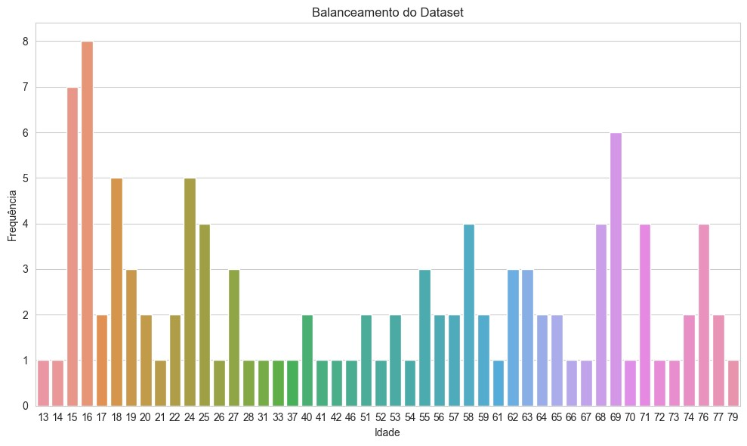
Data Understanding

Slide 3
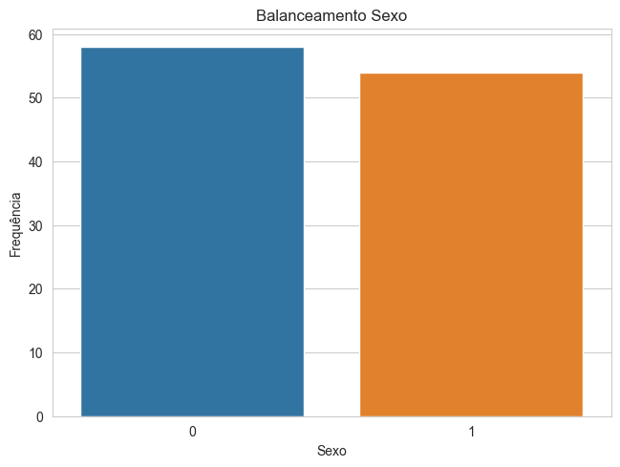
Data Understanding

Slide 4
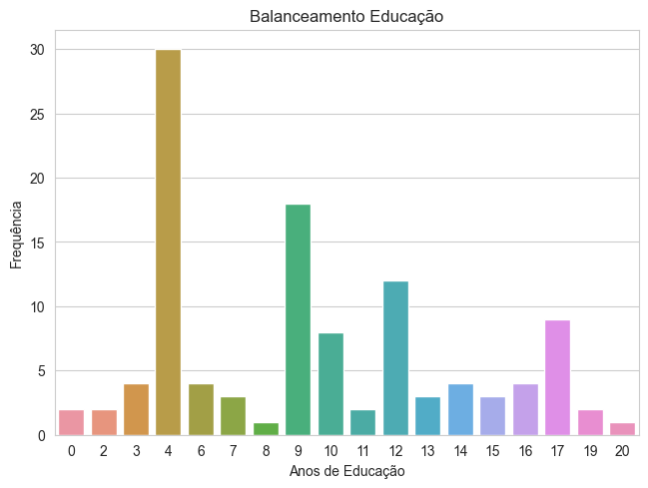
Data Understanding

Slide 5
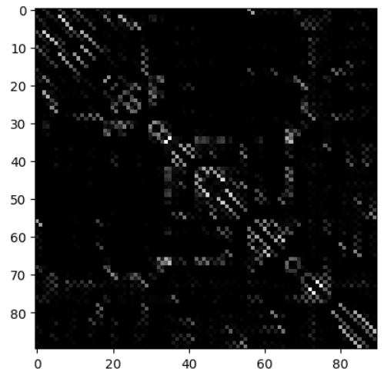
Data Understanding

Slide 6
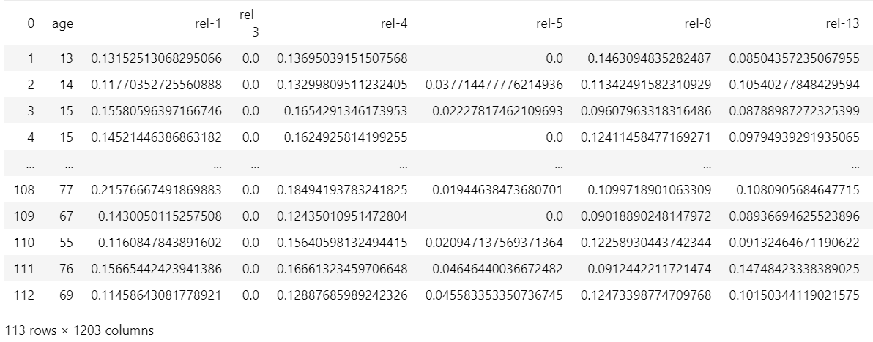
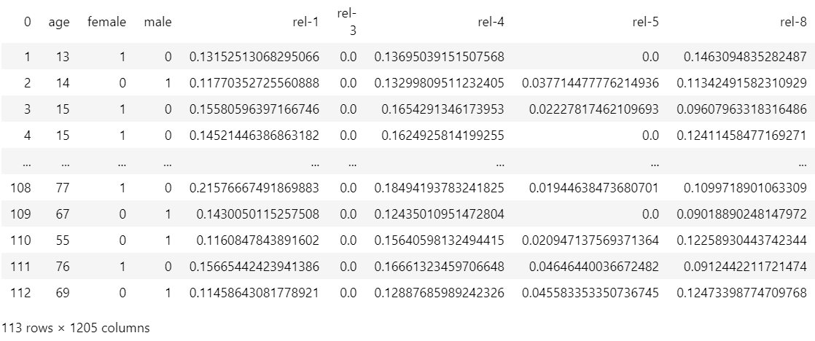
Data Preparation
Datasets criados | Idade | Sexo | Educação | Relações (completas) | Relações (não nulas)
1 | X | X | X | X
2 | X | X | X |  | X
3 | X | X |  |  | X
4 | X |  |  | X
5 | X |  |  |  | X

Slide 7
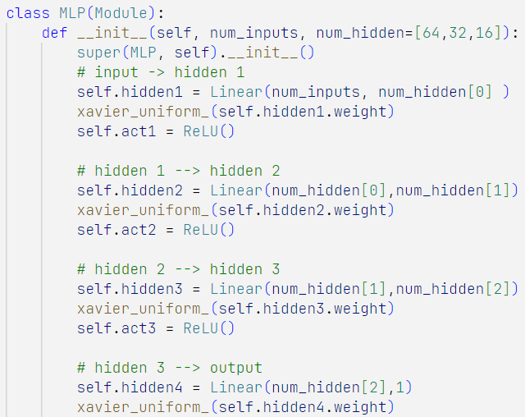
Modelo

Slide 8
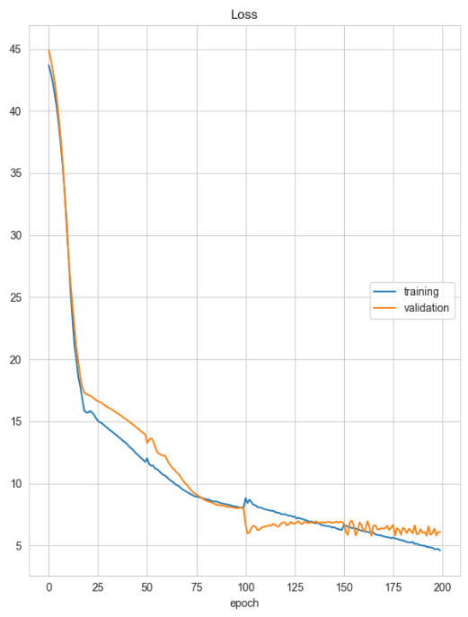
Treino (k-fold cross-validation)
Hyperparameters:
4 k-folds
50 epochs
batch_size=28
learning_rate=0.001
Optimizer Adam
Criterion MAE

Slide 9
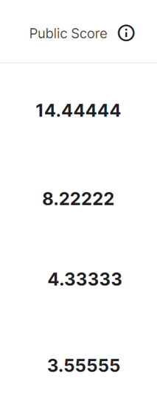
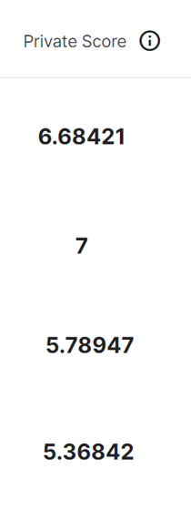
Resultados
XGBoost
Random Forest
MLP (submissão 11)
sexo + relações não nulas
MLP (submissão 9)
relações não nulas

Slide 10
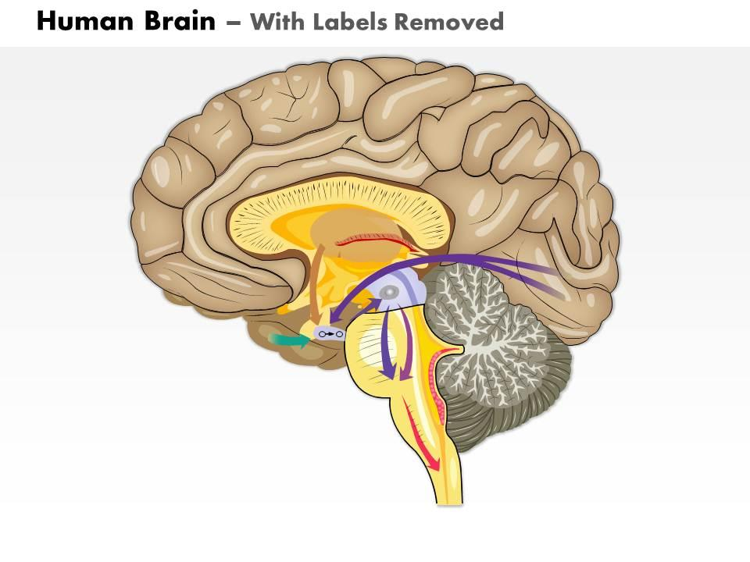
Relações importantes
(35) Giro do Cíngulo Posterior:
Funções cognitivas (atenção, aptidões visuais e espaciais e memória, espacial e temporal);
Doentes com Alzheimer ou diminuições cognitivas agravadas apresentam menor atividade. [1]
(45) Cúneo Esquerdo:
Processamento visual básico; [2]
Doentes esquizofrénicos apresentam menor atividade.
Com o avançar da idade, a interatividade entre estes diminui.

Slide 11
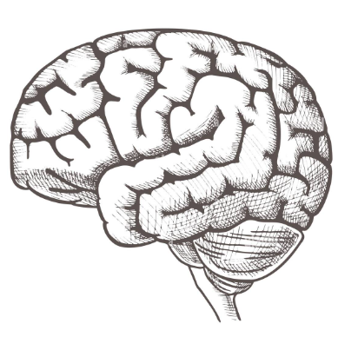
Relações importantes
(11) Giro Frontal Inferior Esquerdo:
Linguagem (processamento, compreensão e produção) e controlo de respostas inibitórias. [3]
(57) Giro Pós-Central Direito:
Integração de informação dos sensores do sistema somatossensorial;
Diminuição da sua atividade leva a dificuldades de transmissão da informação por toda a rede cerebral
Diminuição da relação entre estas explica maior dificuldade no discurso, perceção de dor e raciocínio lento em idosos.

Slide 12
Relações importantes
(68) Pré-Cúneo Direito:
Auto-consciência, memória e perceção visual e espacial. [4]
(69) Lóbulo Paracentral Esquerdo:
Menor atividade relacionada com disfunções motoras, fraqueza e perda de sensibilidade. [5]
Perda de capacidade visual e espacial com a idade pode levar a uma recessão da atividade motora, por menor confiança nos movimentos a realizar.

Slide 13
Conclusões e Melhorias
O modelo é capaz de prever a idade com base em fRMI – MAE de 5.36
Bom para classificação em gamas de idades.
Detetadas relações significativas para a predição da idade.

Slide 14
Conclusões e Melhorias
Aparenta ter overfitting:
Aumentar dados de treino (mais pacientes ou data augmentation);
Diminuir complexidade do modelo;
Alterar hyperparameters (epochs, batch size e learning rate);
Aplicar técnicas de dropout.
Deteção de doenças:
Aumento ou diminuição de padrões de conectividade.

Slide 15
Conclusões e Melhorias
Integração de fatores extra do paciente:
Geográficos;
Sociais;
Historial clínico e hereditários.
Questão da singularidade do processo de envelhecimento.

Slide 16
Referências
1. Robert Leech , David J. Sharp, The role of the posterior cingulate cortex in cognition and disease, Brain, Volume 137, Issue 1, January 2014, Pages 12–32, https://doi.org/10.1093/brain/awt162
2. Nyatega, C.O.; Qiang, L.; Adamu, M.J.; Younis, A.; Kawuwa, H.B. Altered Dynamic Functional Connectivity of Cuneus in Schizophrenia Patients: A Resting-State fMRI Study. Appl. Sci. 2021, 11, 11392. https://doi.org/10.3390/app112311392
3. Bach Xuan Tran, Tham Thi Nguyen, Laurent Boyer, Guillaume Fond, Pascal Auquier, Hao Si Anh Nguyen, Ha Thi Nhi Tran, Hung Manh Nguyen, Jongkwan Choi, Huong Thi Le, Carl A. Latkin, Kalpana Isabel Nathan, Syeda F. Husain, Roger S. McIntyre, Cyrus S. H. Ho, Melvyn W. B. Zhang, Roger C. M. Ho, Differentiating people with schizophrenia from healthy controls in a developing Country: An evaluation of portable functional near infrared spectroscopy (fNIRS) as an adjunct diagnostic tool, Frontiers in Psychiatry, 10.3389/fpsyt.2023.1061284, 14, (2023).
4. Uchimura, M., Nakano, T., Morito, Y., Ando, H., \& Kitazawa, S. (2015). Automatic representation of a visual stimulus relative to a background in the right precuneus. European Journal of Neuroscience, 42(1), 1651–1659. https://doi.org/10.1111/ejn.12935
5. DeMyer, W. (2009). Applied Anatomy of the Brain Arteries. In Elsevier eBooks (pp. 15–68). https://doi.org/10.1016/b978-0-7506-7418-8.00002-1

Slide 17
Imagiologia
Ciarán McEvoy A87240
Gonçalo Carvalho PG50392
Hugo Silva PG50416
Tomás Lima PG50788
Docente:
Victor Alves

